Slide 1
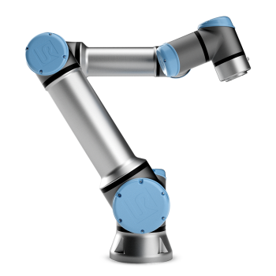

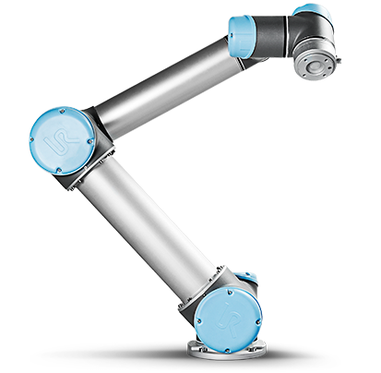
Relazione
Kevin Petrone, Marta Di Peri, Marika Cirincione

Slide 2

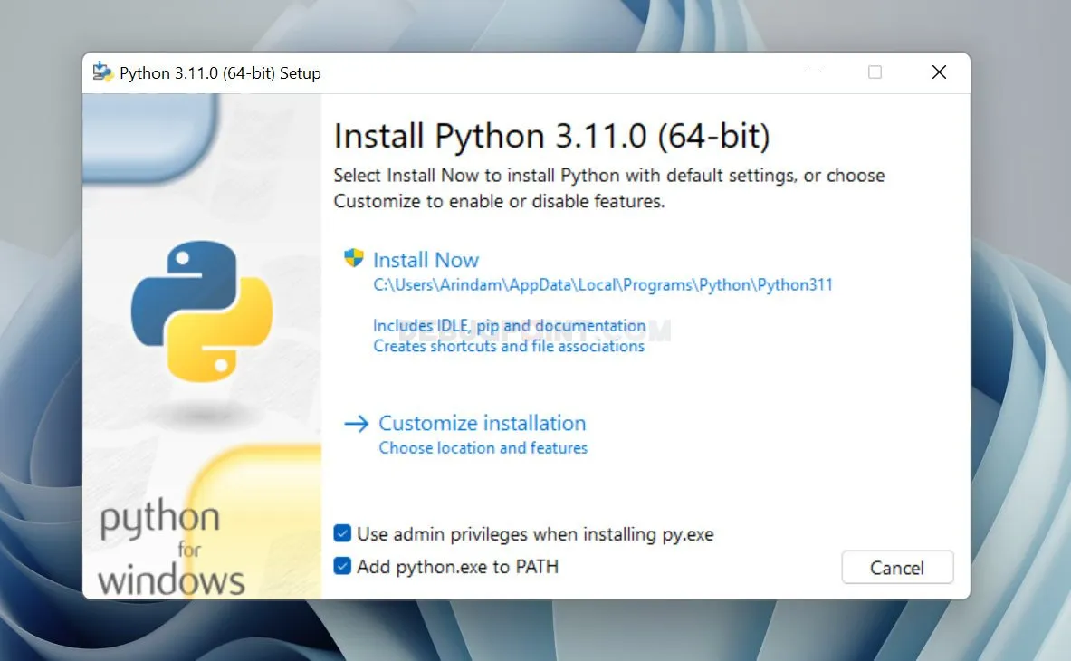
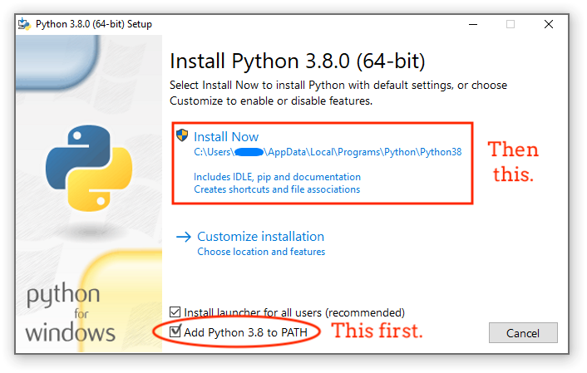
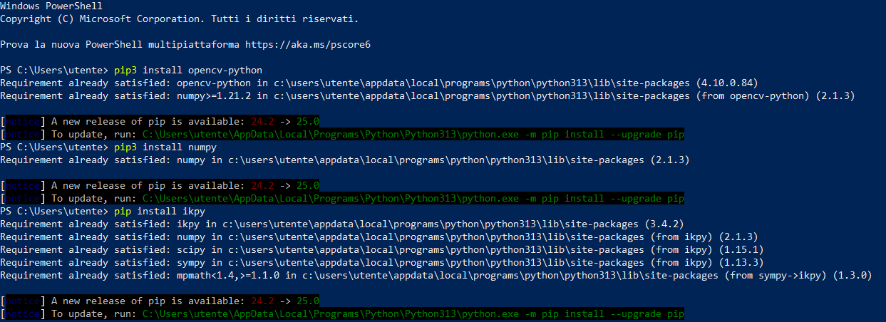
Installazione Python
1. Scaricare l'ultima versione di Python dal sito ufficiale: https://www.python.org/downloads/ . 2. Avviare l'installer:
Su Windows: Selezionare l'opzione "Install laucher for all users (recommended)" e "Add Python to PATH" e cliccare su "Install Now".
Su macOS/Linux: Utilizzare il gestore di pacchetti (ad esempio anaconda)
3. Verificare l'installazione eseguendo tramite cmd: python --version 4. Se non sono già selezionati per default, selezionare tutte le opzioni per avere la suite completa. Cliccare su "Next". 5. Selezionare la prima opzione: "for all users", cliccare su "Install" e al successivo messaggio di conferma, rispondere "si". 6. Se l’installazione è andata a buon fine, selezionare la disattivazione della lunghezza massima dei path.
Nota Bene: Sarà necessario installare tre librerie essenziali tramite il terminale PowerShell di Windows:
Apri PowerShell e esegui i seguenti comandi uno alla volta:
Per installare OpenCV (per la gestione di immagini e video):
pip3 install opencv-python
Per installare NumPy (per il calcolo matematico e operazioni con matrici):
pip3 install numpy
Per installare ikpy (per calcoli di cinematica inversa):
pip install ikpy

Slide 3

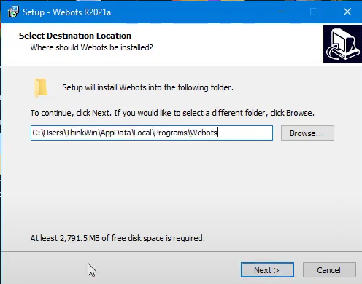
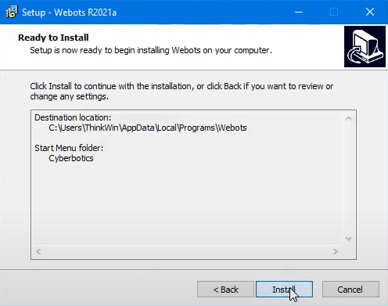
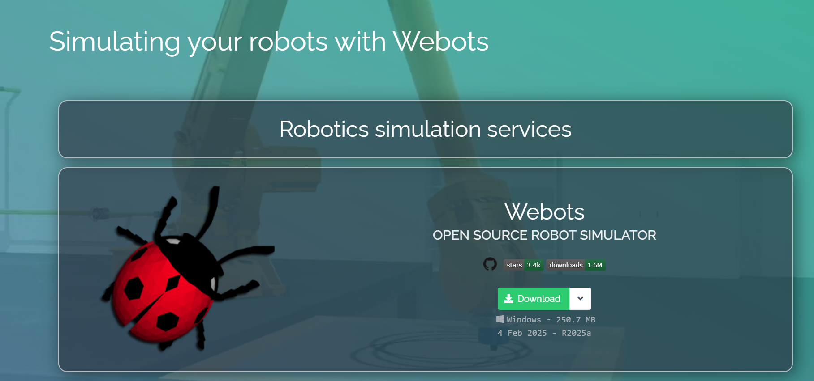
Installazione Webots
1. Scaricare Webots dal sito ufficiale: https://cyberbotics.com/ . 2. Seguire le istruzioni di installazione specifiche per il sistema operativo:
Windows: Scaricare l'eseguibile e seguire la procedura guidata.
macOS/Linux: Estrarre il file scaricato e avviare l'installer. 3. Verificare l'installazione avviando Webots e controllando la schermata iniziale.

Slide 4

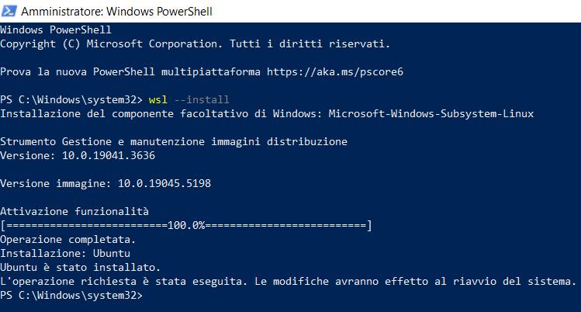
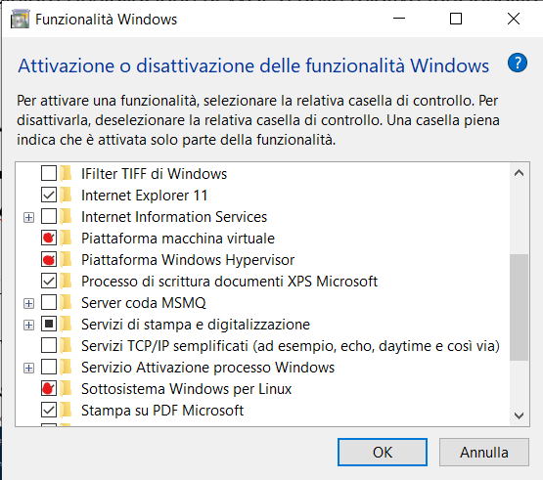
Installazione ROS su WSL (Ubuntu 20.04 e ROS Noetic)
Installazione di WSL:
Aprire PowerShell come amministratore ed eseguire: wsl --install
Riavviare il pc, successivamente premere “windows + R” e digitare “optionalfeatures”. Qui abilitare Piattaforma macchina virtuale, Sottosistema Windows per Linux, Piattaforma Windows Hypervision.
Dopo la ricerca dei file cliccare su riavvia ora.

Slide 5

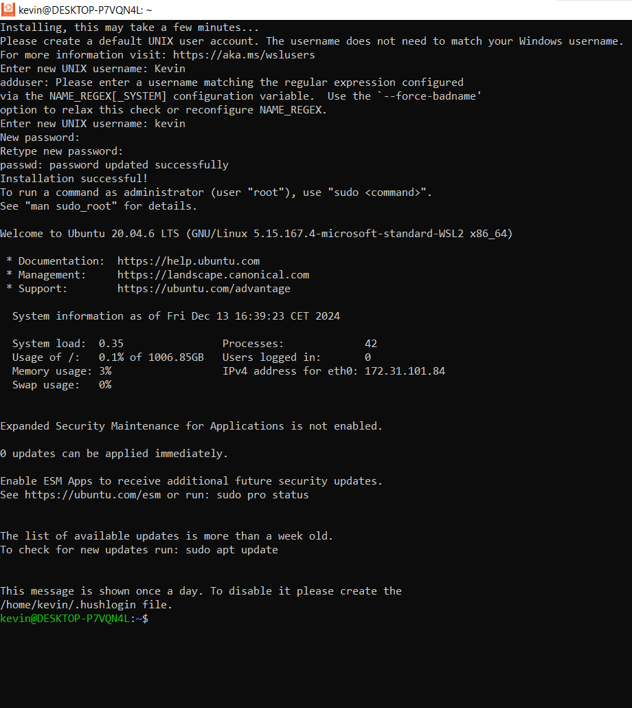
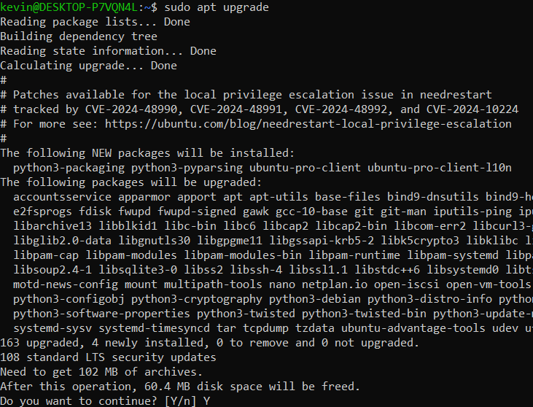
Installazione ROS su WSL
2. Installare Ubuntu 20.04v:
Scarica Ubuntu da Microsoft store https://shorturl.at/QcyMh
una volta eseguito, se richiesto, inserire un username UNIX e una password. «non dimenticarli» Nota: Durante la digitazione della password, non verrà mostrato nulla a schermo. In caso di errore, utilizzare il tasto backspace per correggere e riprovare. Successivamente, confermare la password.
Dopo la conferma si avvierà l’installazione di Ubuntu, al termine eseguire questi comandi:
sudo apt update
Dopo il caricamento, digita:
sudo apt upgrade
Digitare Y nella domanda: Do you want to continue?
Dopo il caricamento, digita:
sudo apt autoremove
Infine, chiudere Ubuntu.

Slide 6

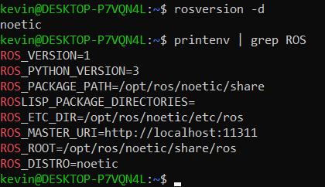
Installazione ROS su WSL
3. Installazione ROS Noetic:
Apri WSL e aggiungere i repository ROS:
sudo apt update && sudo apt upgrade –y sudo sh -c 'echo "deb http://packages.ros.org/ros/ubuntu $(lsb_release -sc) main" > /etc/apt/sources.list.d/ros-latest.list' sudo apt install curl –y curl -sSL https://raw.githubusercontent.com/ros/rosdistro/master/ros.asc | sudo apt-key add –
Aggiornare i pacchetti e installare ROS Noetic: sudo apt update && sudo apt upgrade
Installa ROS Noetic: sudo apt install ros-noetic-desktop-full -y
Configurare l'ambiente: echo "source /opt/ros/noetic/setup.bash" >> ~/.bashrc source ~/.bashrc
Verificare l'installazione: roscore
printenv | grep ROS

Slide 7


Collegare ROS a Webots
Prerequisiti e Installazione
Assicurati di avere ROS installato e configurato sul tuo sistema.
sudo apt-get install python3-pip
pip3 install rospy
Creazione Publisher (writer_node.py)
Creare un nuovo file python chiamato writer_node.py
Implementare il codice publisher con la logica per:
Raccogliere input utente
Elaborare in formato JSON
Scrivere su file JSON
Configurazione percorso:
Modificare il percorso del file JSON al rigo 8, usando il formato corretto
Utilizzare forward slash (/) invece di backslash (\)
Attenzione l’indirizzo deve iniziare con /mnt/c/Users/… e non C:/Users/
Configurazione File JSON
Creare file fsa_message.json nella cartella fruit_sorting_ctrl_opencv che si trova nella stessa directory del codice Webots
Strutturare il messaggio di default secondo il formato richiesto nel codice di Webots, esempio: codice fsa_message

Slide 8
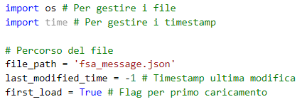
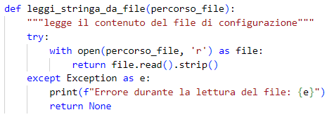
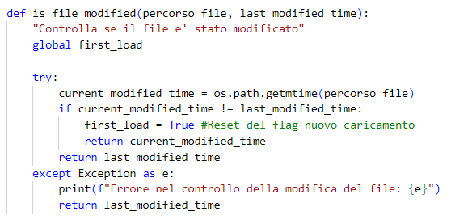
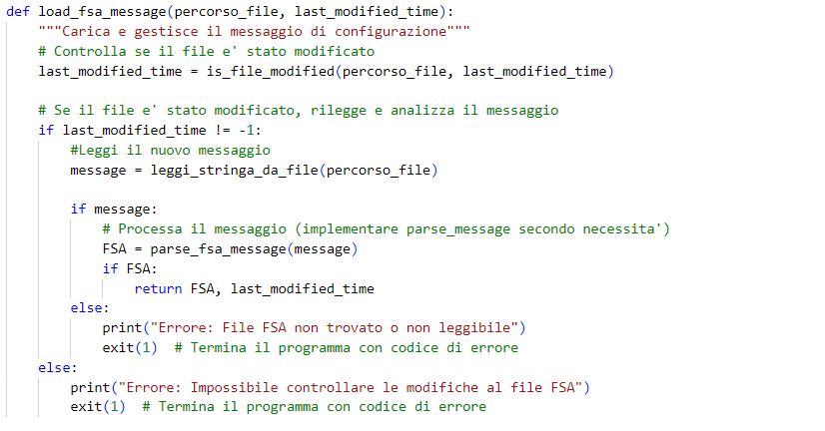
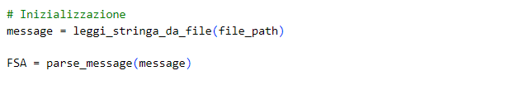
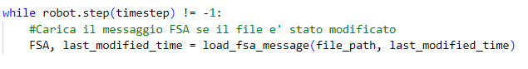
Collegare ROS a Webots
Modifiche al Codice Webots, implementare le seguenti funzionalità
Funzione per leggere il file JSON, Sistema di fallback in caso di errore, Monitoraggio modifiche file
Setup Iniziale
Funzione base
Sistema di Monitoraggio File
Sistema di caricamento
Implementazione nel codice Principale

Slide 9
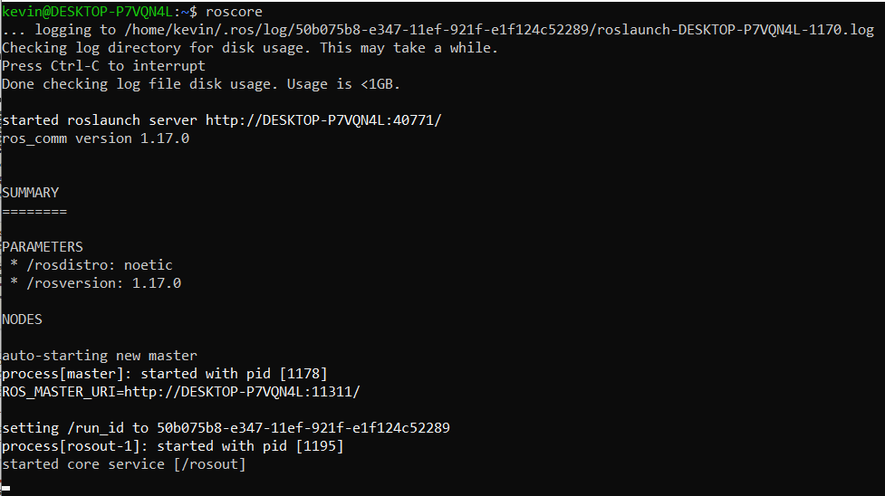
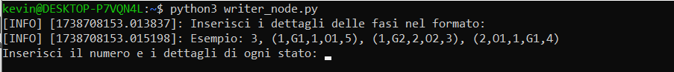





Eseguire ROS con Webots
FASE 1: Preparazione dell'Ambiente ROS
Per iniziare, avviamo due terminali WSL separati. Questi terminali ci permetteranno di gestire separatamente il core di ROS e il nodo writer. È importante aprirli come amministratore per avere i permessi necessari.
Terminale 1
Terminale 2
avviamo roscore, il "cervello" di ROS. Questo terminale deve rimanere attivo per tutta l'operazione.
Nel secondo terminale WSL, eseguiamo lo script writer_node.py nel secondo terminale. Il sistema sarà pronto a ricevere input e modificare il file JSON.

Slide 10
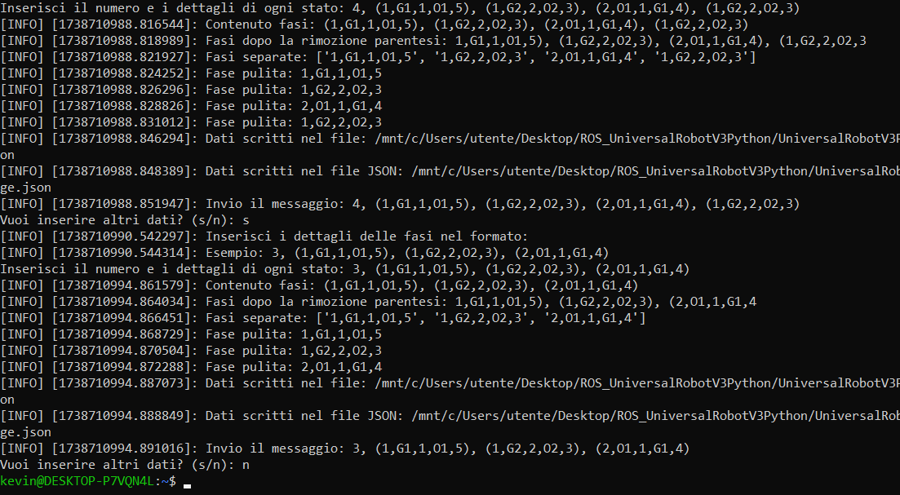
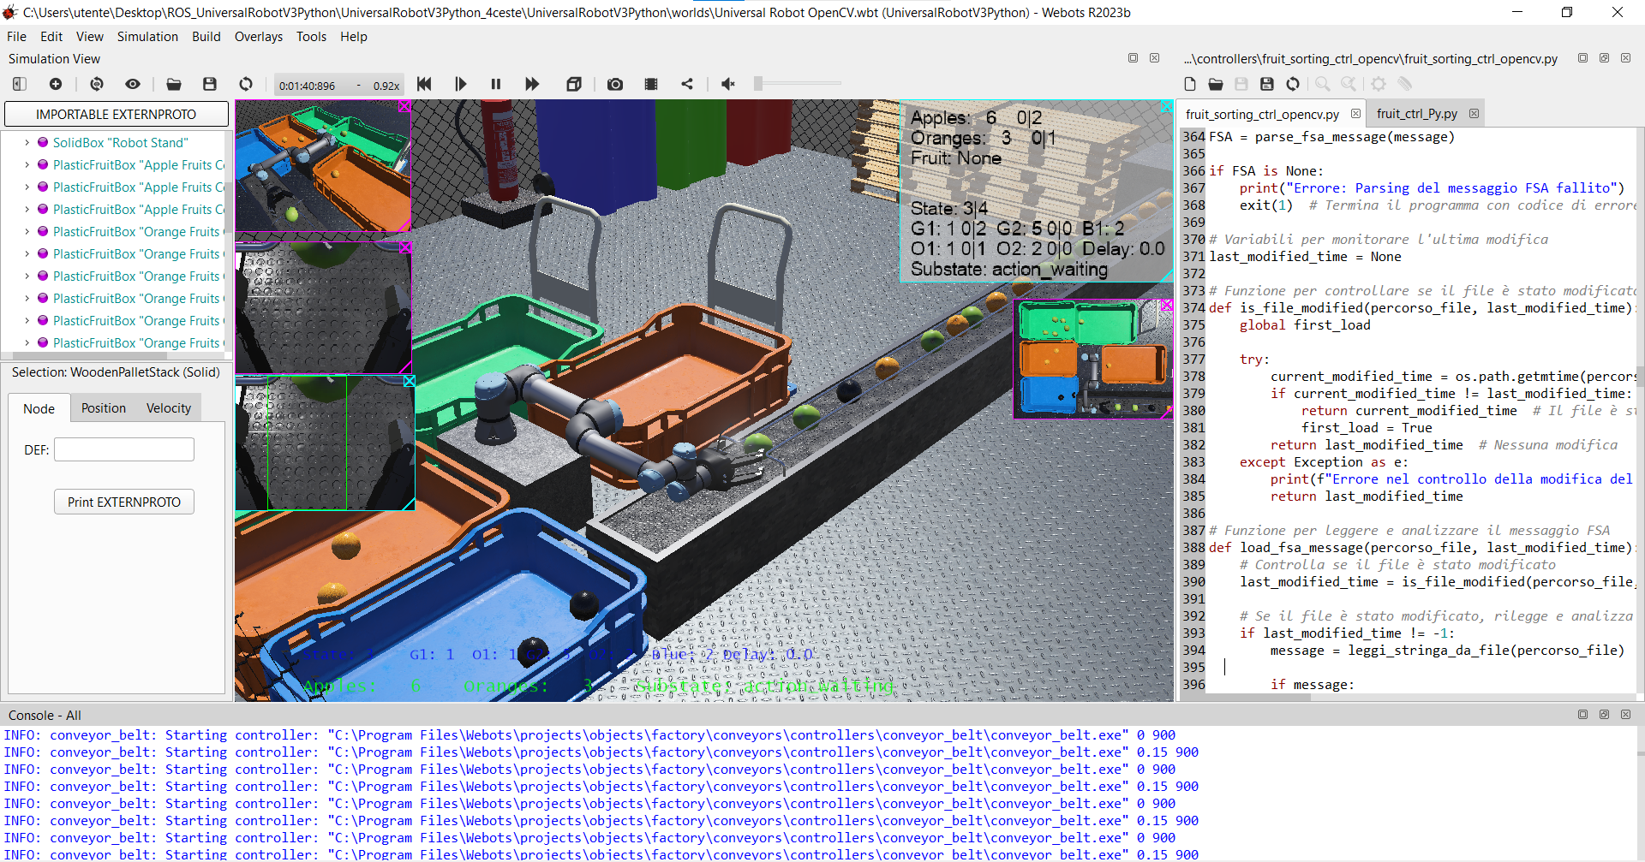
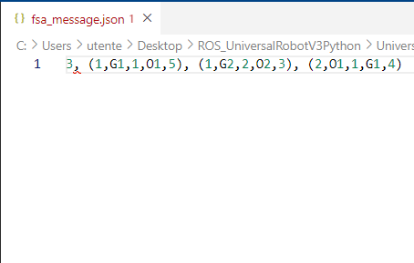


Eseguire ROS con Webots
FASE 2: Esecuzione del Sistema
Ora avviamo Webots e tramite writer_node.py, possiamo inviare comandi al robot. Il nodo writer aggiornerà il file JSON nella directory di Windows. Webots rileverà automaticamente le modifiche e aggiornerà il comportamento del robot. Monitoriamo il comportamento del robot in Webots, verificando che le modifiche al file JSON vengano applicate correttamente. Controlliamo eventuali messaggi di errore nei terminali WSL per diagnosticare eventuali problemi.
ROS
JSON
WEBOTS

Slide 11

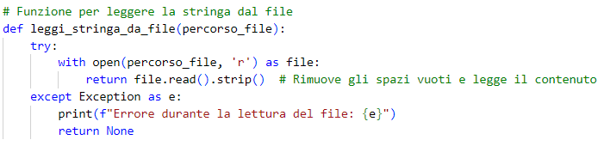
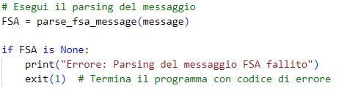
Lettura di un file JSON su Webots
Lettura del file JSON in Python
Il codice Python usa la funzione leggi_stringa_da_file() per leggere il contenuto del file. Analizziamo questa funzione
open(percorso_file, 'r'): apre il file in modalità lettura ('r').
file.read(): legge l'intero contenuto del file.
strip(): rimuove eventuali spazi bianchi o caratteri di nuova riga all'inizio e alla fine.
Blocco try-except: se si verifica un errore (es. file non trovato), viene stampato un messaggio d’errore e restituito None.
Controllo se il file esiste e contiene dati
Dopo aver letto il file, il codice verifica se message non è None. Se message è vuoto, il programma termina con exit(1).
Questo garantisce che non si tenti di analizzare un file inesistente o corrotto.

Slide 12
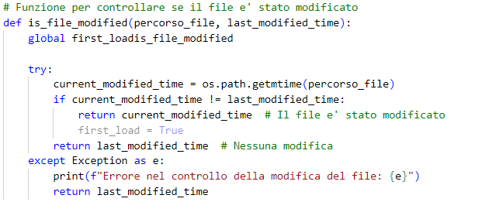
Lettura di un file JSON su Webots
Parsing del messaggio e creazione della configurazione FSA
La funzione parse_fsa_message(message) si occupa di convertire la stringa letta dal file in una struttura dati più facile da gestire (un dizionario).
Estrazione del numero di stati: Il codice prende il primo valore della stringa (separato da ,), lo converte in intero e lo memorizza in num_states.
Estrazione delle configurazioni di stato: Usa una regex per trovare tutti i blocchi che contengono configurazioni di stato nel formato (1,G1,2,O2,5). Ogni blocco è memorizzato nella lista state_configs.
Verifica della coerenza tra il numero di stati e i dati trovati: Se il numero di stati nel file non corrisponde al numero di configurazioni trovate, viene mostrato un errore.
Creazione del dizionario FSA: Per ogni stato trovato, si creano le sue proprietà:
trigger: il numero dello stato successivo
requirements: quanti oggetti devono essere presenti nei contenitori
delay: il ritardo prima del cambio di stato
Aggiunta dello stato HALT: Lo stato di arresto (HALT) ha un trigger di -1, nessun requisito e un delay di 0.
Debug: Se first_load è True, viene stampata una tabella con tutti gli stati e le loro configurazioni.
Restituzione del dizionario FSA: Se tutto è andato bene, la funzione restituisce il dizionario fsa.
Monitoraggio delle modifiche al file
Viene usata la funzione is_file_modified() per controllare se il file fsa_message.json è stato modificato.
Passaggi:
Si ottiene il tempo dell'ultima modifica con os.path.getmtime(percorso_file).
Se il valore è diverso dal precedente, significa che il file è cambiato.

Slide 13
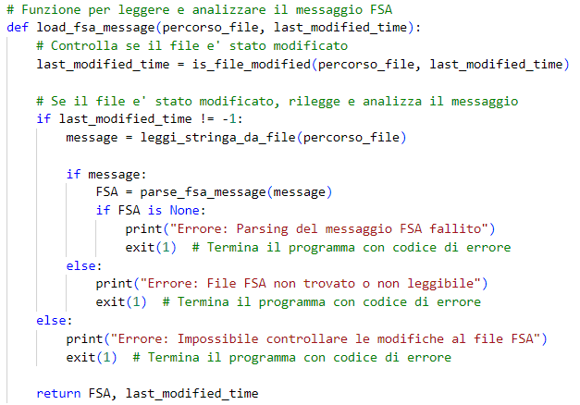
Lettura di un file JSON su Webots
Ricaricamento FSA se il file cambia
Se il file viene modificato, load_fsa_message() rilegge e riprocessa il messaggio.
Chiama la funzione is_file_modified() per verificare se il file è stato modificato rispetto all'ultima volta che è stato letto.
Se il file è stato modificato, last_modified_time viene aggiornato con il nuovo timestamp. Altrimenti, il valore di last_modified_time rimane invariato.
Se il file è stato modificato, allora si procede alla rilettura.
Viene richiamata la funzione leggi_stringa_da_file() per leggere il nuovo contenuto del file.
Se il file è stato letto correttamente (cioè message non è None o vuoto), allora il contenuto viene passato alla funzione parse_fsa_message() per convertirlo in un dizionario di stati FSA.
Se la funzione parse_fsa_message() restituisce None, significa che si è verificato un errore nel parsing del messaggio e viene stampato un errore e il programma termina con exit(1). Se il file non è stato letto correttamente, viene stampato un errore e il programma viene terminato.
Se is_file_modified() non riesce a determinare se il file è stato modificato, viene stampato un errore e il programma termina .
Alla fine della funzione, viene restituito:
Il nuovo dizionario FSA contenente la configurazione aggiornata.
Il valore aggiornato di last_modified_time.

Slide 14

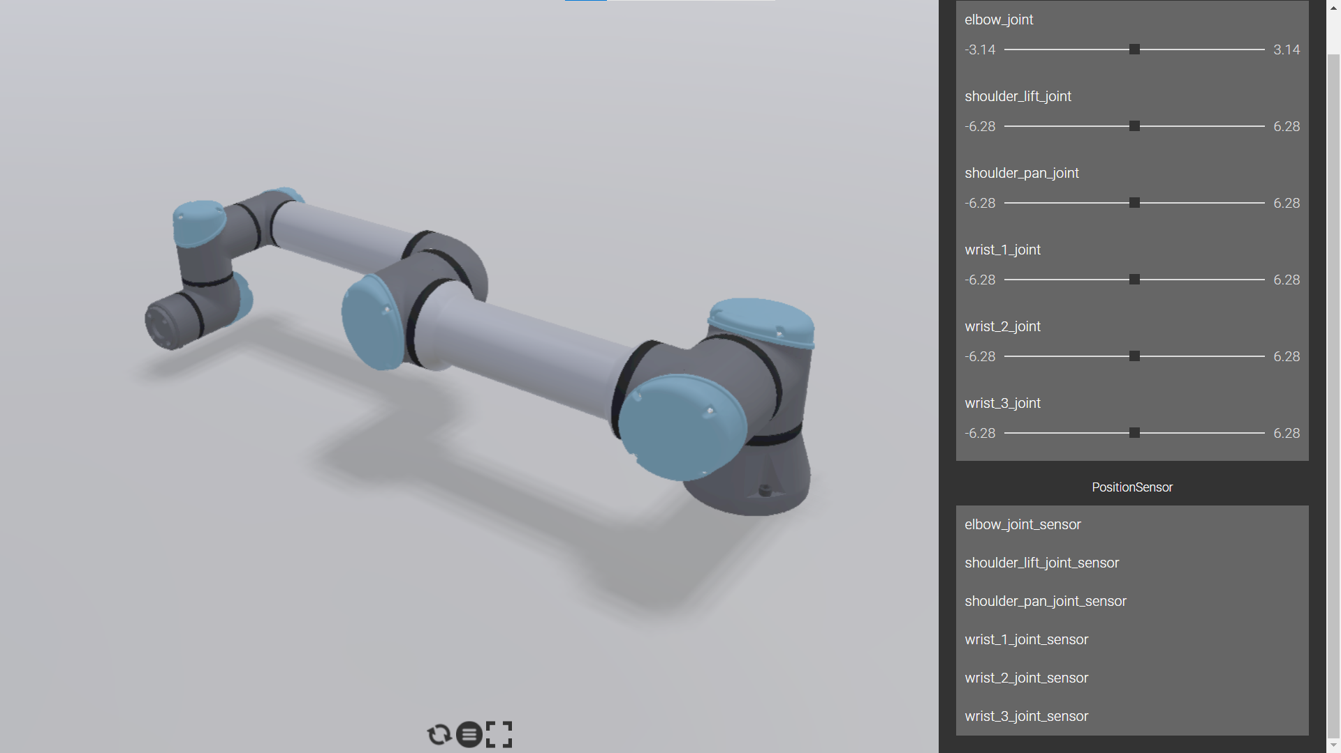
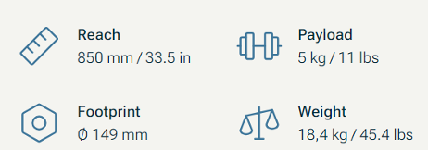

Il Robot UR5e
Il UR5e è un robot collaborativo apprezzato per la sua flessibilità, semplicità d'uso e capacità di operare a fianco degli esseri umani senza richiedere barriere protettive. Dispone di 6 gradi di libertà, che gli conferiscono un'elevata mobilità e versatilità nei movimenti. Grazie a queste caratteristiche, viene anche definito un "manipolatore diretto".
Le componenti principali di un robot possono essere suddivise in due categorie principali:
Manipolatore
Sistema di controllo e programmazione
Con il seguente link: Cyberbotics UR5e Guide, puoi visualizzare il robot UR5e direttamente online. Questo strumento permette di esplorare il funzionamento del robot in un ambiente virtuale interattivo, consentendo di muovere i suoi giunti e attuatori per comprendere meglio le sue capacità di movimento e configurazione.

Slide 15
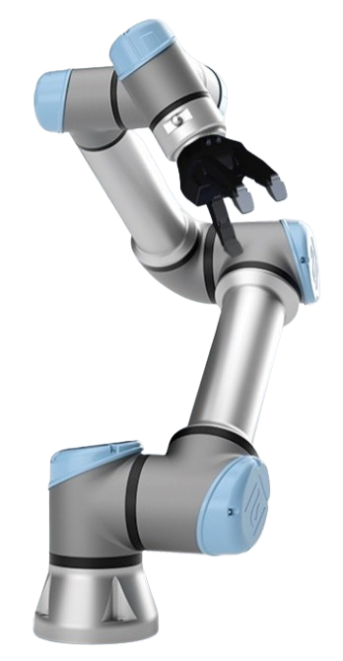
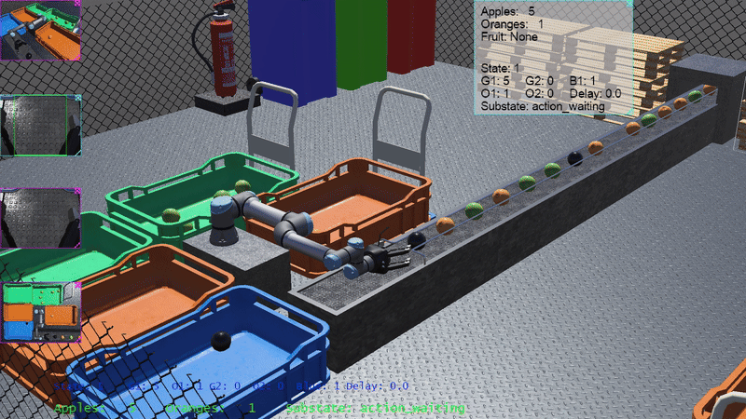
Organizzazione codice e strutture usate
FSA (Finite State Automaton):
Implementa una macchina a stati finiti definita da un messaggio di configurazione
Ogni stato contiene: trigger per lo stato successivo, requisiti (conteggi per bin verdi/arancioni), e delay
Gli stati vengono gestiti in main_state() che controlla transizioni e requisiti
Strutture Principali:
Array di posizioni target per il robot
Contatori per frutti e bin
Sistema di substati per le azioni del robot (waiting, picking, rotating, dropping, rotate_back)
Display informativo e sistema di riconoscimento frutti via computer vision
Organizzazione Codice:
Inizializzazione dei dispositivi robot (motori, sensori, camera, display)
Funzioni helper per display e audio
Macchina a substati implementata come dizionario di funzioni
Loop principale che alterna tra gestione dello stato FSA e esecuzione dei substati
Sistema di computer vision per identificare i frutti sul nastro
Il codice segue un'architettura gerarchica con FSA di alto livello che gestisce gli stati generali, mentre i substati gestiscono le azioni specifiche del robot.
Visualizza il codice

Slide 16
Automa a Stati Finiti (FSA)
Substato 0
WAITING
Substato 4
ROTATE BACK
Substato 1
PICKING
Requisiti
Fase 1 Completati
Stato 1
Trigger: Next State
Sistema completato
Nastro fermo
Robot in posizione di riposo
Delay
HALT
Substato 0
WAITING
Substato 3
DROPPING
Substato 2
ROTATING
Substato 4
ROTATE BACK
Substato 1
PICKING
Stato 2
Substato 0
WAITING
Substato 4
ROTATE BACK
Substato 1
PICKING
Substato 3
DROPPING
Substato 2
ROTATING
Delay
Stato 3
Requisiti
Fase 3 Completati
Delay
Requisiti
Fase 2 Completati
Se lo stato 3 è l’ultimo, il Trigger è: halt_system
Trigger: Next State
Substato 3
DROPPING
Substato 2
ROTATING

Slide 17
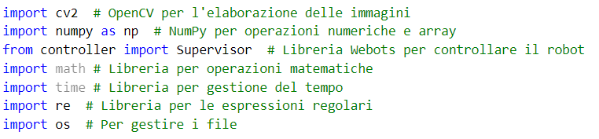
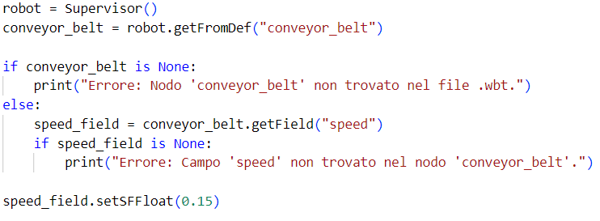
Importazione e Configurazione Base
Questa sezione rappresenta le fondamenta del sistema. Include tutte le librerie necessarie per il funzionamento del robot, gestendo l'elaborazione delle immagini (OpenCV), le operazioni matematiche (NumPy), il controllo del robot (Supervisor) e varie utility di sistema.
L'inizializzazione del robot e del nastro trasportatore è cruciale: qui vengono stabiliti i collegamenti con l'hardware e verificata la corretta comunicazione con tutti i componenti. Il sistema implementa anche controlli di sicurezza per garantire che tutti i componenti siano correttamente inizializzati prima di procedere con le operazioni.

Slide 18
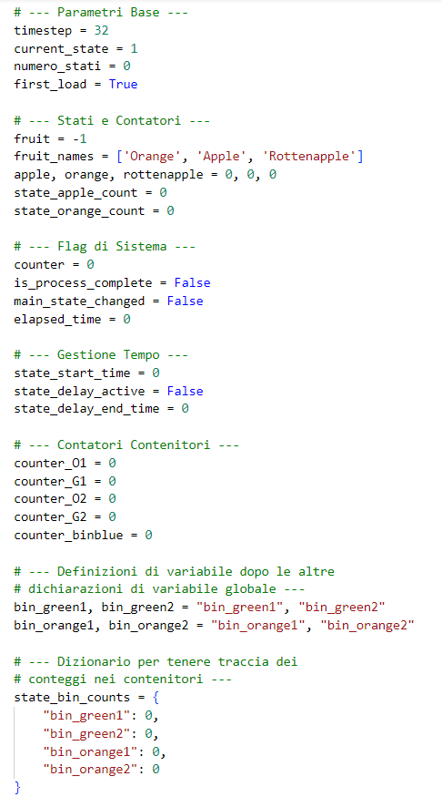
Parametri di Configurazione
Il sistema utilizza una serie complessa di parametri che definiscono il suo comportamento. Questi includono:
Parametri temporali per la sincronizzazione delle operazioni
Contatori per il monitoraggio della frutta processata
Flag di sistema per il controllo dello stato
Variabili di gestione del tempo per coordinare le operazioni
Contatori specifici per ogni contenitore
Questa configurazione permette una gestione flessibile e precisa del sistema, consentendo facili modifiche al comportamento senza alterare la logica di base.

Slide 19
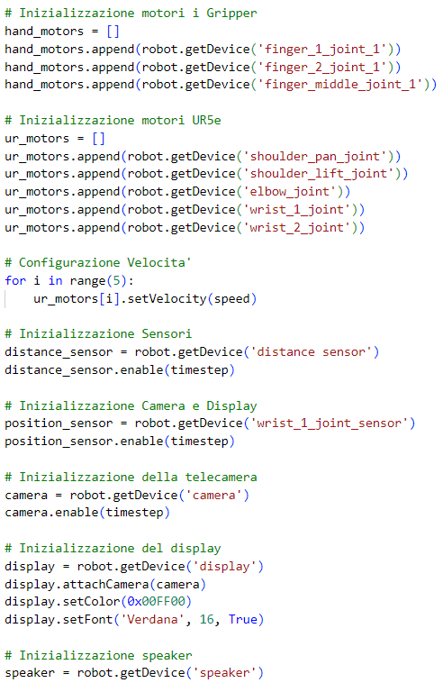
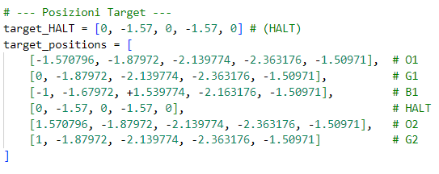
Commenti codice «target position»
Le posizioni target rappresentano un elemento critico del sistema. Sono state calibrate accuratamente per:
Garantire movimenti precisi del robot
Evitare collisioni
Ottimizzare i tempi di movimento
Assicurare una presa sicura della frutta
Permettere un rilascio accurato nei contenitori
Ogni posizione è definita da coordinate specifiche per i giunti del robot, calcolate per massimizzare l'efficienza e la sicurezza delle operazioni.
Questa sezione gestisce l'inizializzazione e la configurazione di tutti i dispositivi hardware:
Motori del gripper per la presa della frutta
Motori del braccio robotico UR5e
Sensori di distanza e posizione
Sistema di visione (camera)
Display per il feedback visivo
Sistema audio per il feedback sonoro
Ogni dispositivo viene configurato con parametri specifici e viene verificato il suo corretto funzionamento prima dell'avvio delle operazioni.

Slide 20
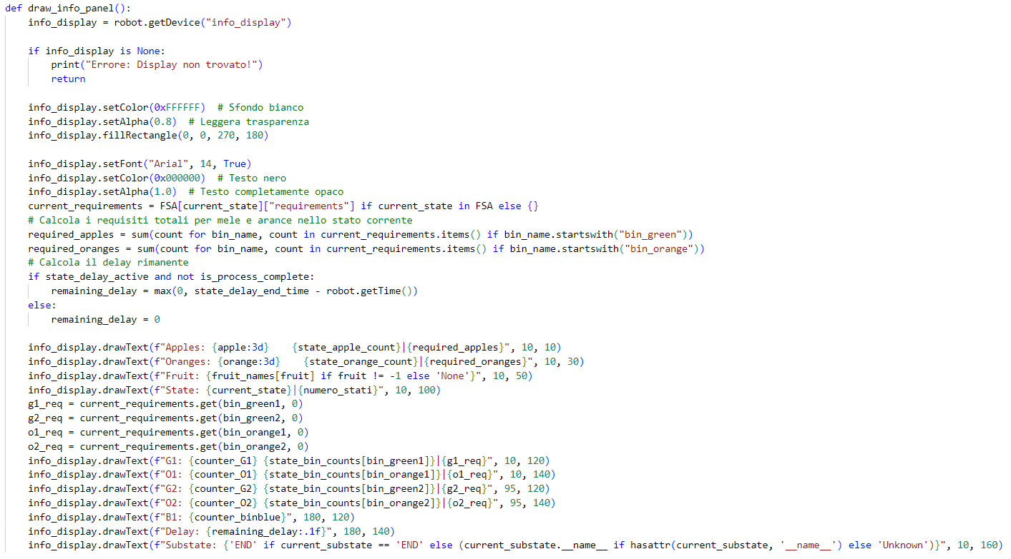
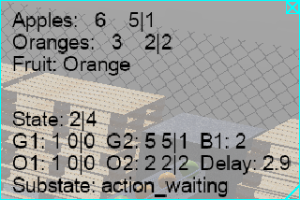
Commenti codice «pannello info»
La funzione ‘draw_info_panel()’ serve a mostrare in tempo reale lo stato e i vari contatori del sistema robotico su un display, permettendo di monitorare facilmente il funzionamento del robot. Ottiene il riferimento al display del robot e verifica che sia disponibile. Configura lo sfondo del display (bianco con leggera trasparenza). Imposta il font (Arial 14px) e il colore del testo (nero).
Il monitoraggio fornisce feedback in tempo reale sullo stato del sistema:
Conteggio della frutta processata
Stato attuale del sistema
Requisiti di completamento
Tempi di elaborazione
Stato dei contenitori
Eventuali errori o anomalie
Queste informazioni sono visualizzate su un display dedicato e aggiornate in tempo reale.

Slide 21
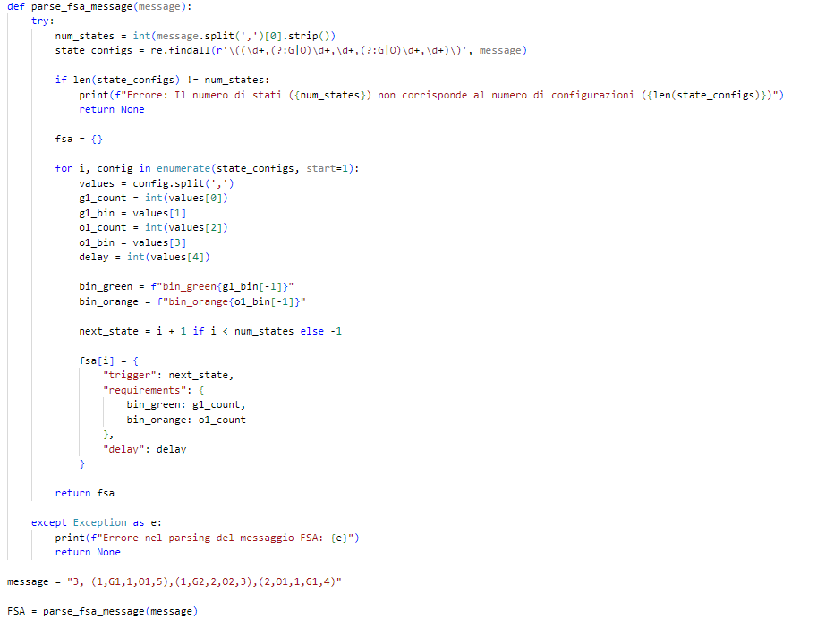
Commenti codice «messaggio FSA parte 1»
Questa funzione analizza un messaggio che descrive un automa a stati finiti (FSA) per gestire la configurazione di contenitori verdi e arancioni.
Prende in input una stringa nel formato "numero_stati, (config1),(config2),..." dove ogni configurazione è una sequenza di 5 valori: quantità per contenitore verde, nome contenitore verde, quantità per contenitore arancione, nome contenitore arancione, e ritardo.
Nota: L'ordine dei contenitori nella configurazione è intercambiabile, quindi una configurazione può essere scritta sia come (2,G1,1,O1,5) che come (1,O1,2,G1,5), mantenendo lo stesso significato.

Slide 22
Commenti codice «messaggio FSA parte 2»
La funzione:
Estrae il numero di stati dalla stringa
Usa regex per trovare le configurazioni tra parentesi
Crea un dizionario dove ogni stato ha:
Il trigger per lo stato successivo
I requisiti (quanti oggetti nei contenitori)
Un ritardo di esecuzione
Restituisce il dizionario con la configurazione FSA o None se ci sono errori.

Slide 23
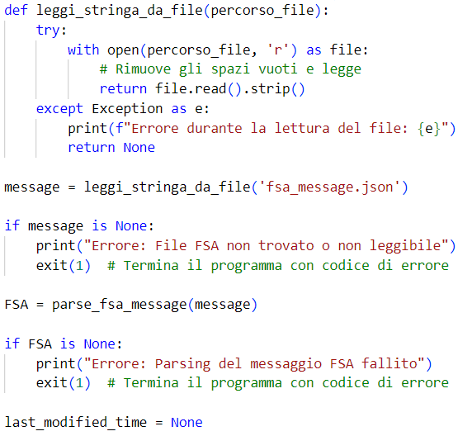
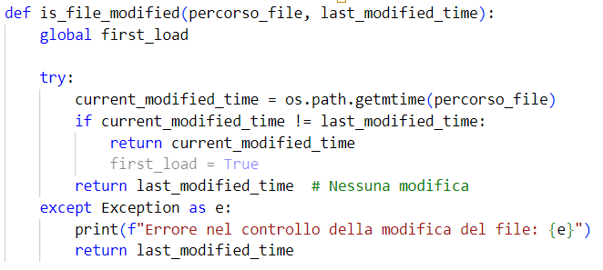
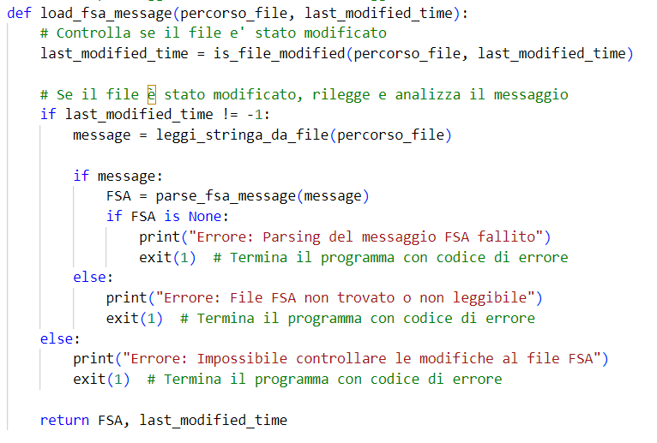
Gestione messaggio Json tramite ROS
La funzione Apre per leggere il contenuto di fsa_message.json, rimuovendo eventuali spazi vuoti. Se il file non esiste o non è leggibile, gestisce l'errore mostrando un messaggio e interrompendo l'esecuzione. Richiama (parse_fsa_message) per elaborare il messaggio in un formato comprensibile.
La funzione controlla se il file Json è stato modificato rispetto all'ultima volta che è stato verificato. Ottenendo l'ora dell'ultima modifica e la confronta con last_modified_time. Se il file è stato modificato, ritorna il nuovo timestamp di modifica. Altrimenti ritorna il valore originale di last_modified_time.
La funzione ricarica e analizza un file FSA solo se è stato modificato. Usa is_file_modified per verificare se il file è stato aggiornato. Se l'analisi fallisce o il file non è leggibile, stampa un messaggio di errore e termina il programma. Ritorna l'oggetto FSA risultante dal parsing e l'ultimo timestamp di modifica del file.

Slide 24
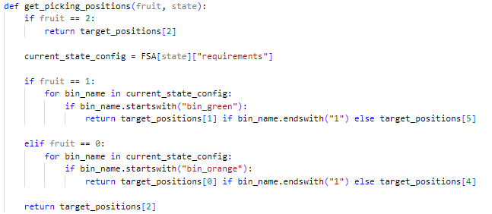
Gestione Target Position
Questa funzione determina dove posizionare i frutti in base al loro tipo e allo stato corrente del sistema. Prende due input:
fruit: tipo di frutto (0=arancia, 1=mela, 2=mela marcia)
state: stato attuale del sistema
Le mele marce (2): vanno sempre nel cestino blu (B1)
Le mele (1): vanno nel contenitore verde (G1 o G2) specificato dallo stato corrente
Le arance (0): vanno nel contenitore arancione (O1 o O2) specificato dallo stato corrente
Restituisce target_positions[n] che contiene le coordinate specifiche per il robot per raggiungere il contenitore scelto. Se qualcosa va storto, usa come fallback il cestino delle mele marce.

Slide 25
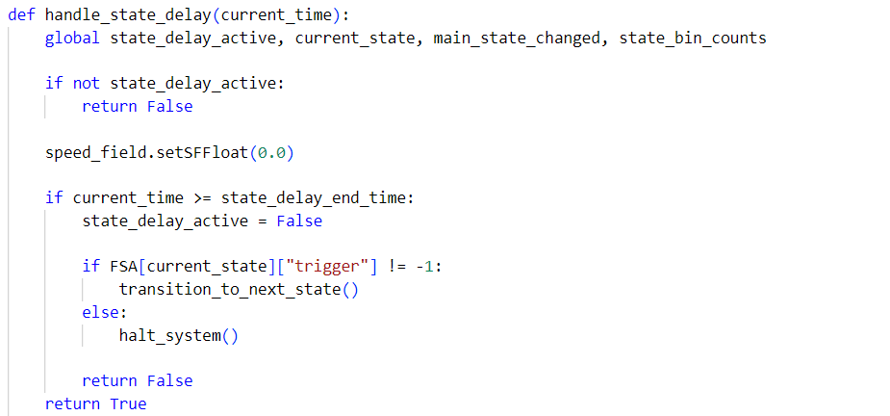
Funzione Delay
La funzione handle_state_delay, verifica se è attivo un ritardo associato allo stato corrente. Se non ci sono ritardi in corso, la funzione si limita a restituire False, segnalando che il sistema può proseguire normalmente. Tuttavia, se un delay è attivo, il nastro trasportatore viene fermato impostando la velocità a zero. Durante questo periodo, il programma controlla continuamente se il tempo corrente ha raggiunto o superato il tempo di fine del ritardo. Quando ciò accade, il delay viene disattivato e il sistema decide cosa fare: se lo stato corrente definisce un trigger di transizione, si procede verso il prossimo stato tramite la funzione transition_to_next_state. Se invece non è definita alcuna transizione, il sistema viene arrestato in modo sicuro chiamando halt_system.

Slide 26
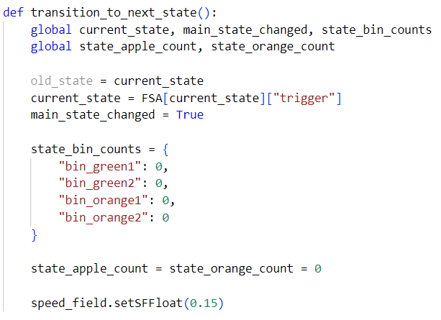



Transizione di Stato
Quando si passa alla funzione, transition_to_next_state aggiorna lo stato corrente in base al trigger definito nella configurazione dell’FSA. Oltre a questo, resetta i contatori utilizzati per monitorare le operazioni sui contenitori (come il numero di oggetti nei vari scomparti) e riavvia il nastro trasportatore, ripristinando il movimento. Questa transizione segna l’inizio di un nuovo ciclo operativo.
STATE 2
TRIGGER
STATE 1

Slide 27
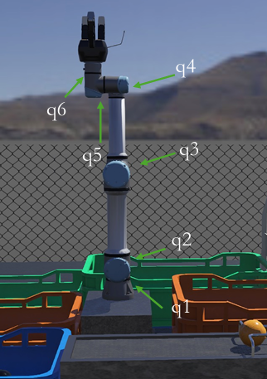
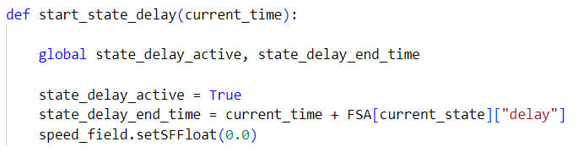
Funzione Halt
Se il sistema raggiunge l’ultimo stato in cui non ci sono ulteriori transizioni possibili o il processo deve essere terminato, la funzione halt_system si occupa di fermare tutto. Viene aggiornato lo stato interno per indicare che il processo è completato, il nastro trasportatore viene arrestato, e i motori del robot vengono posizionati in una configurazione di riposo definita come target_HALT.

Slide 28
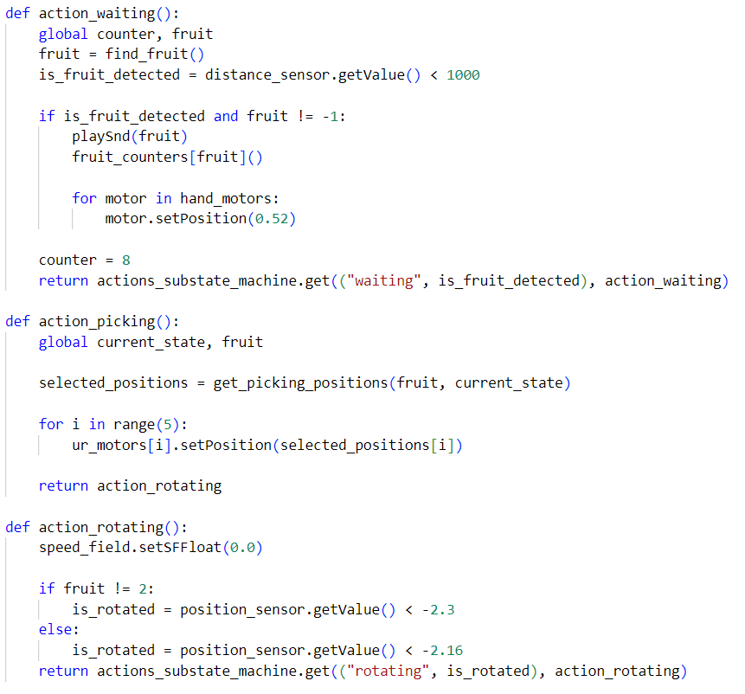
Gestione Substati parte 1
Queste tre funzioni gestiscono il ciclo di rilevamento e prelievo della frutta:
action_waiting:
Cerca un frutto e controlla se è abbastanza vicino al sensore
Se rileva un frutto:
Riproduce il suono del nome del frutto
Aggiorna i contatori
Apre la pinza
Imposta il contatore e decide la prossima azione
action_picking:
Determina le posizioni target per il robot in base al tipo di frutto e stato corrente
Muove i motori del robot nelle posizioni calcolate
Passa alla fase di rotazione
action_rotating:
Ferma il nastro trasportatore
Controlla se il robot ha raggiunto la rotazione corretta:
Continua a ruotare finché non raggiunge la posizione corretta

Slide 29
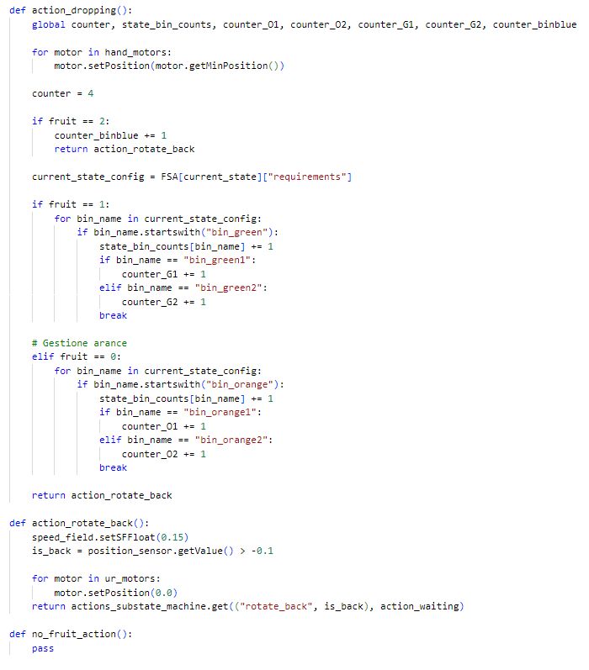
Gestione Substati parte 2
Queste funzioni gestiscono il rilascio del frutto e il ritorno in posizione:
action_dropping:
Apre completamente la pinza per rilasciare il frutto
In base al tipo di frutto:
Mele marce (2): incrementa il contatore del contenitore blu
Mele (1): incrementa il contatore del contenitore verde corretto (G1 o G2)
Arance (0): incrementa il contatore del contenitore arancione corretto (O1 o O2)
Aggiorna anche i contatori dello stato corrente
action_rotate_back:
Riattiva il nastro trasportatore (velocità 0.15)
Riporta tutti i motori in posizione iniziale (0.0)
Controlla se il robot è tornato in posizione (-0.1)
Quando completato, torna allo stato di attesa
no_fruit_action:
Funzione vuota usata come fallback quando non ci sono frutti da processare

Slide 30

Gestione dei Dizionari
Questi dizionari gestiscono la logica di substato del robot:
fruit_counters: associa i tipi di frutta (-1: nessuna frutta, 0: arancia, 1: mela, 2: mela marcia) alle rispettive azioni di conteggio. Usa funzioni lambda per incrementare i contatori globali appropriati quando viene rilevato un frutto.
actions_substate_machine: definisce una macchina a stati che controlla il comportamento del robot. Le chiavi sono tuple (stato_corrente, condizione) e i valori sono le funzioni da eseguire. La sequenza degli stati è:
waiting → picking → rotating → dropping → rotate_back → waiting
Le ultime due righe impostano lo stato iniziale (1) e il sottostato iniziale (waiting) del robot.

Slide 31

Ciclo Principale
Il ciclo principale gestisce continuamente lo stato del sistema e aggiorna le informazioni in tempo reale. A ogni passo, verifica se il file FSA è stato modificato e, se necessario, ricarica i dati. Successivamente, esegue la funzione main_state() per gestire lo stato principale. Se il processo è ancora in corso e il sottostato non è "END", controlla il contatore di delay: se attivo, lo decrementa, altrimenti aggiorna il sottostato ed esegue l'azione associata, gestendo eventuali errori.
Parallelamente, il programma aggiorna il pannello informativo visivo, mostrando dettagli come lo stato corrente, i contatori degli oggetti e il tempo rimanente per eventuali ritardi. Questo assicura una gestione fluida del sistema e un monitoraggio continuo delle variabili critiche.

